Slide 1
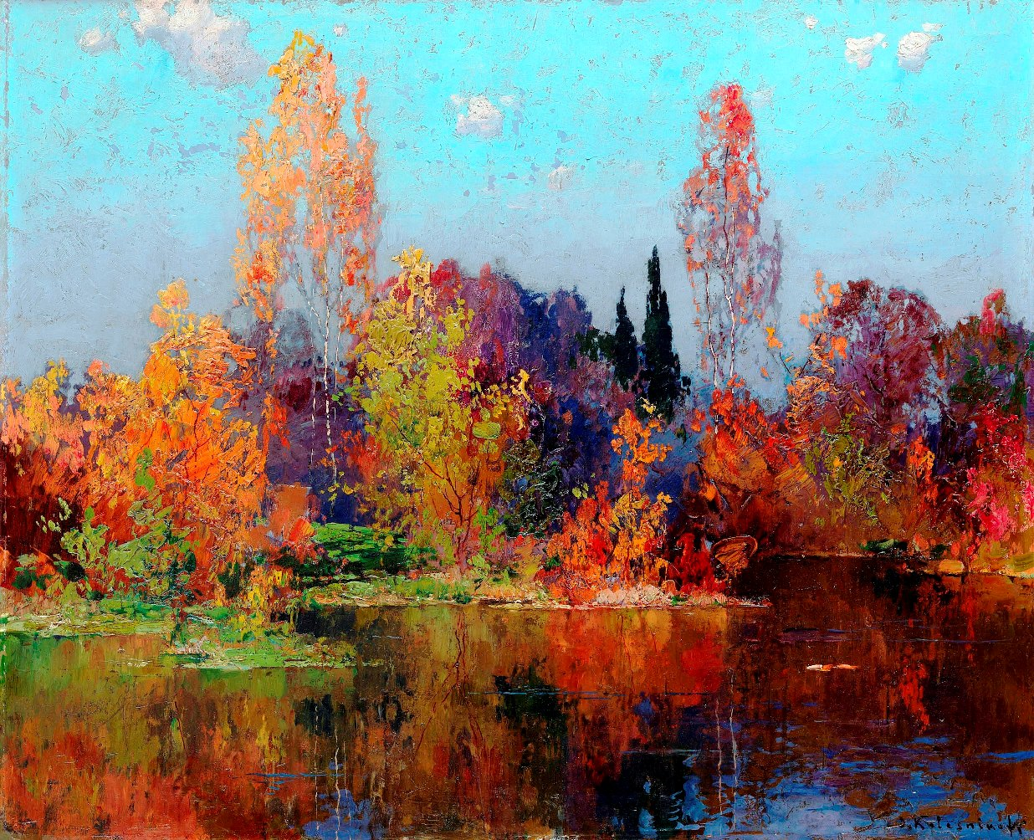
Осенних красок карнавал

Slide 2
Notes:
В. Поленов «Золотая осень».

Slide 3
Notes:
С. Жуковский «Лесное озеро. Золотая осень. Синяя вода.»

Slide 4
Notes:
М. Иваненко «Осенняя мелодия».

Slide 5
Notes:
И. Левитан «Золотая осень».

Slide 6
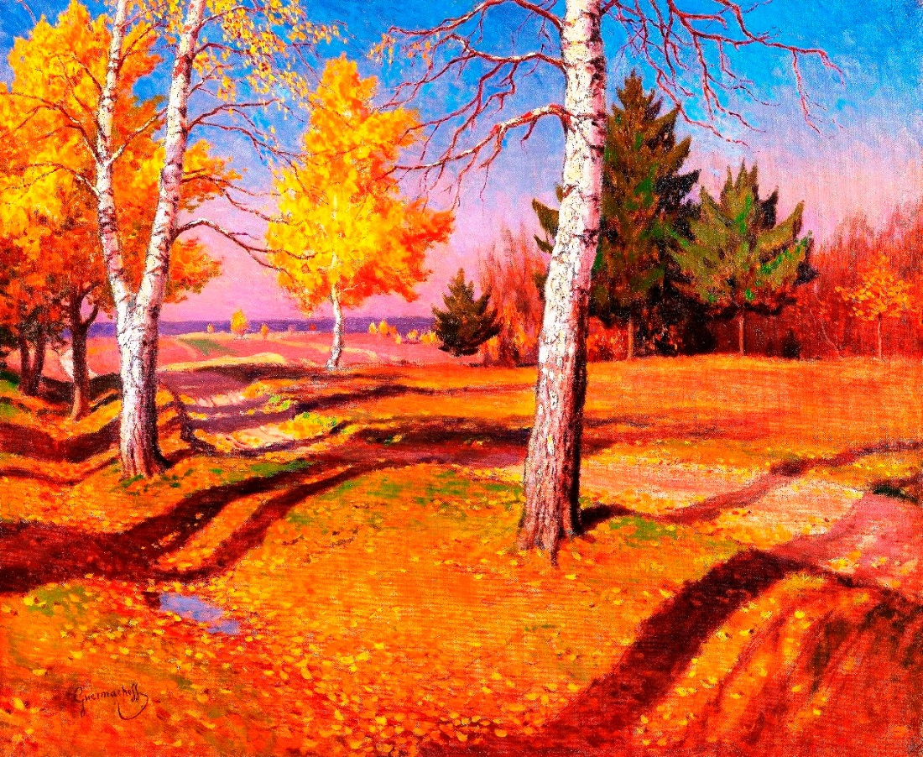

Slide 7
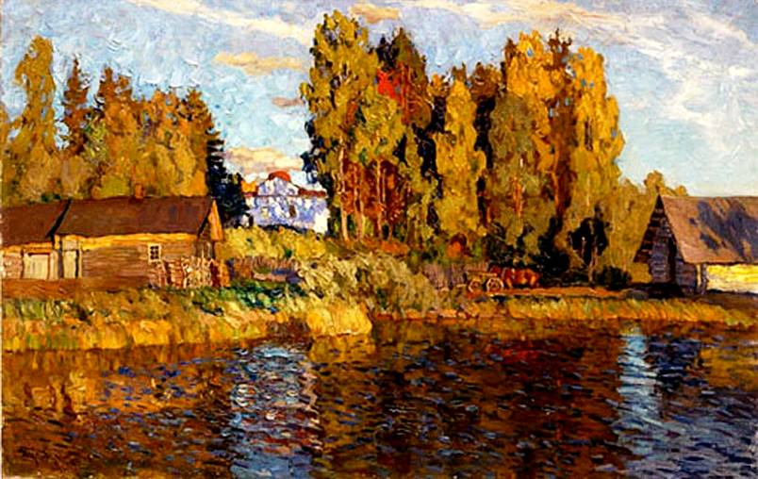
Notes:
В. Жуковский «Под вечер».

